Slide 1
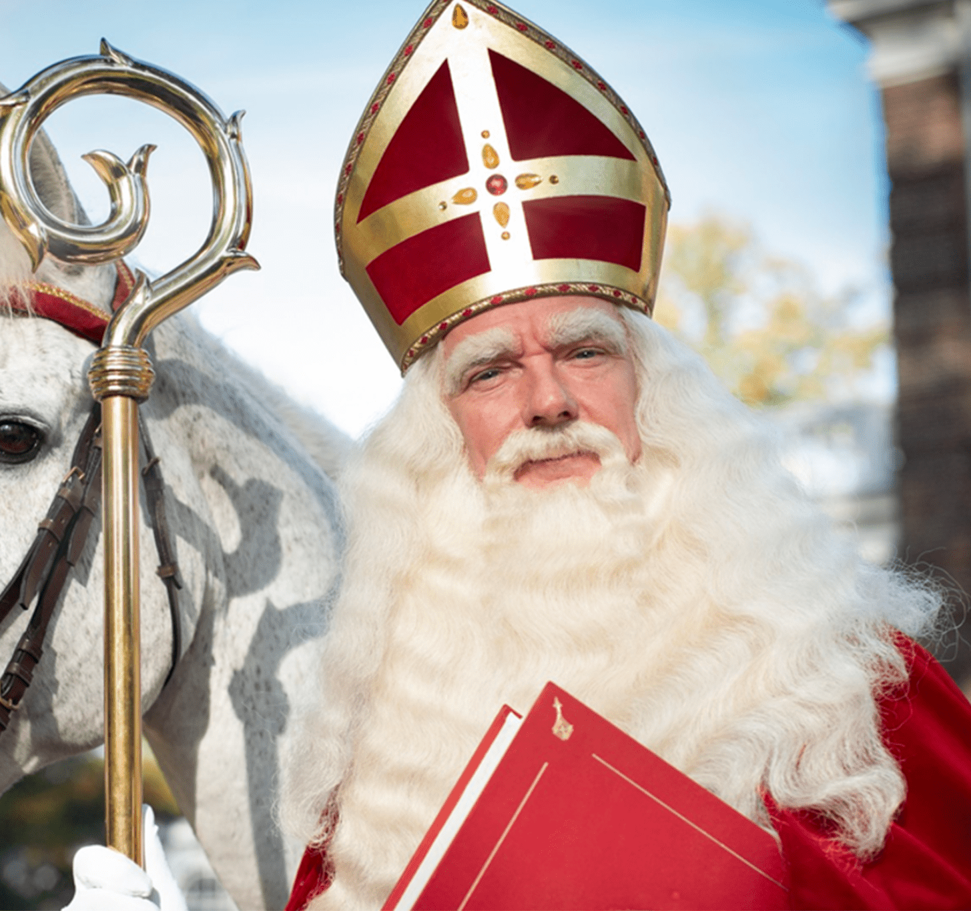
Sinterklaas
Sinterklaas in Nederland Johanne Bree

Slide 2
Koud

Slide 3
Donker

Slide 4
Het feest

Slide 5
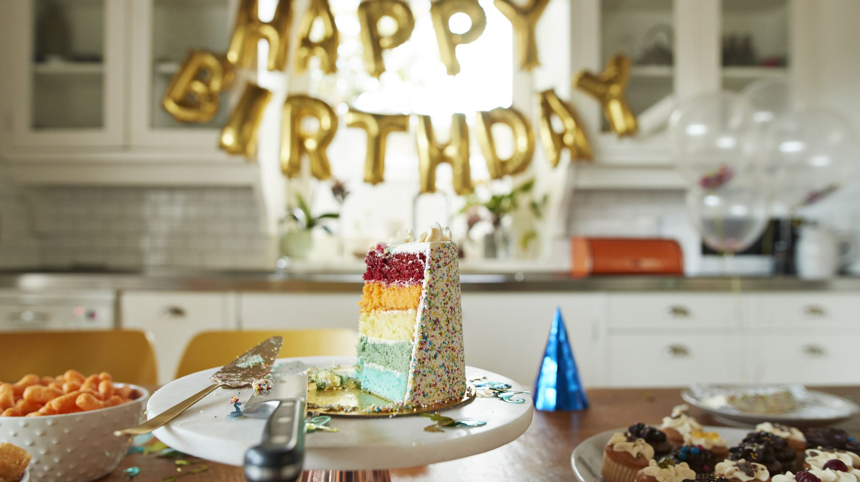
De verjaardag

Slide 6
Sinterklaas De Sint

Slide 7
Oud

Slide 8
De baard

Slide 9
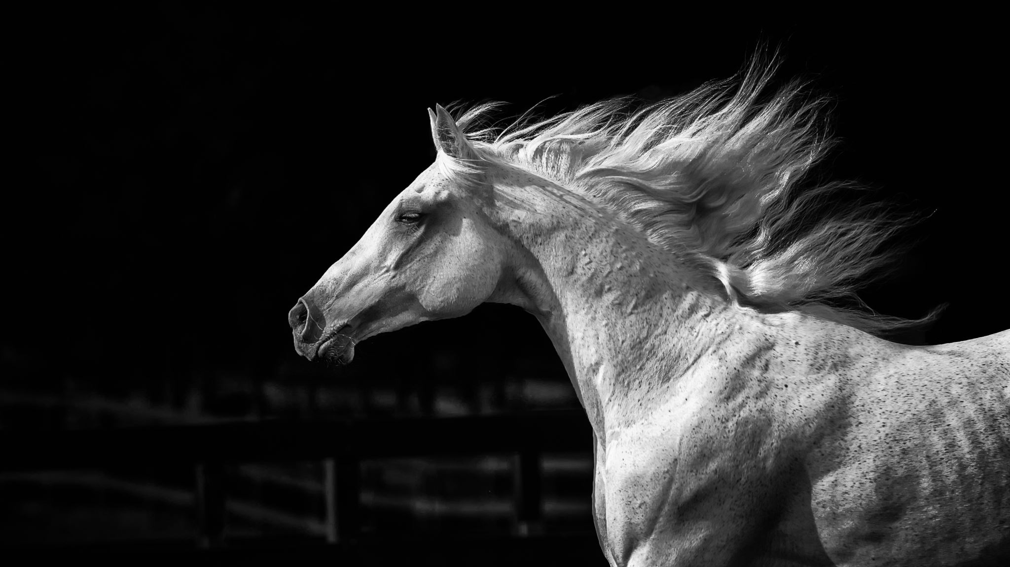
Het paard

Slide 10
Piet

Slide 11
De boot

Slide 12
Het kado

Slide 13
De chocoladeletter

Slide 14
Houden van

Slide 15
Liedjes zingen

Slide 16
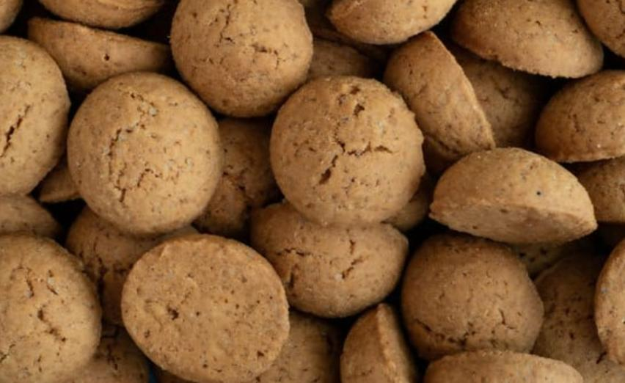
De pepernoten

Slide 17
Krijgen

Slide 18
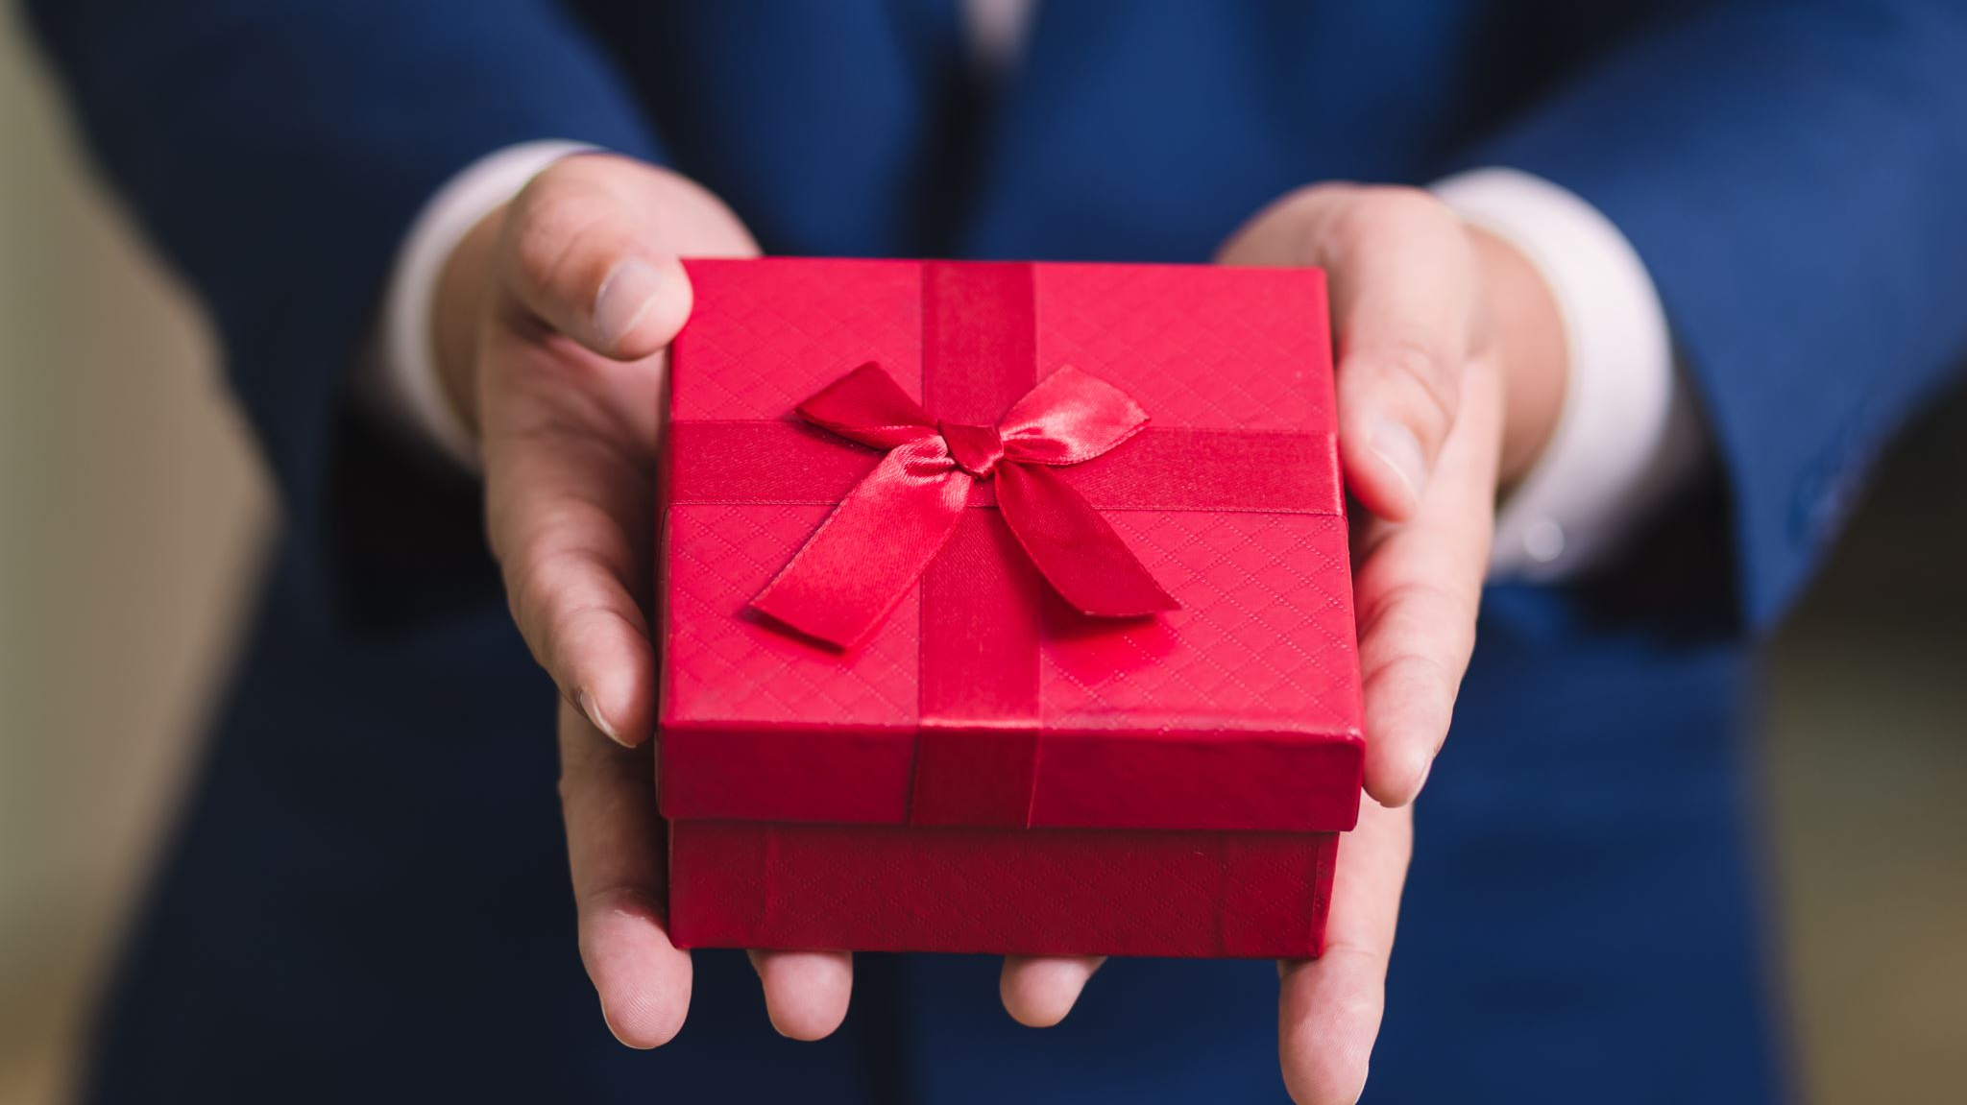
Geven

Slide 19
De verwarming

Slide 20
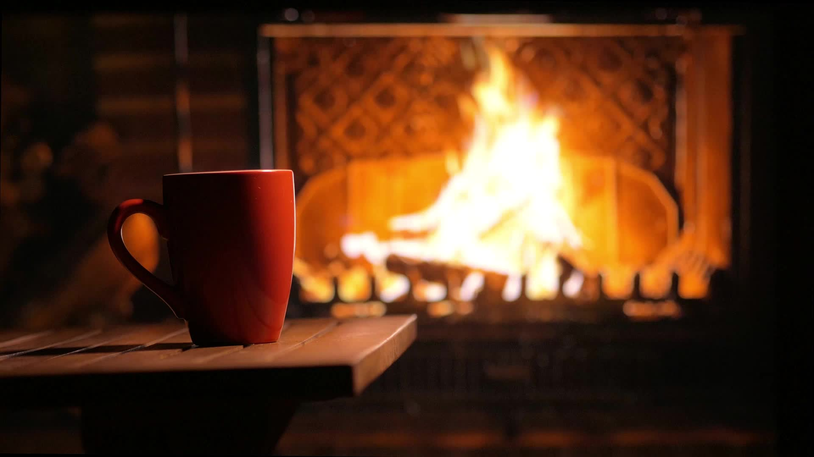
De open haard

Slide 21
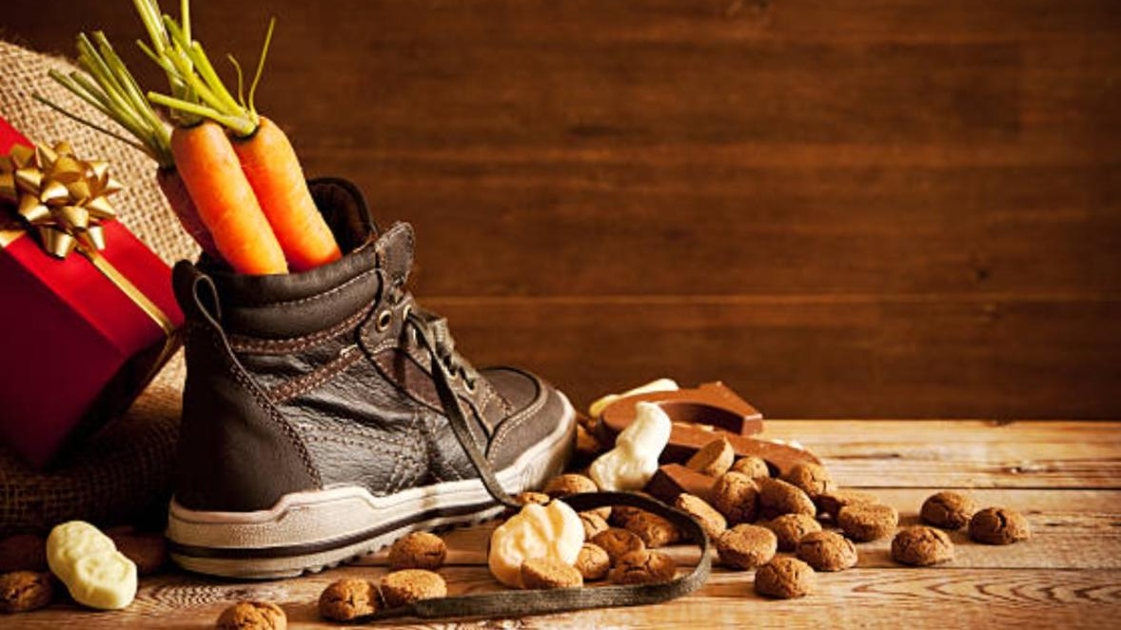
De schoen

Slide 22
De laars

Slide 23
De tekening

Slide 24
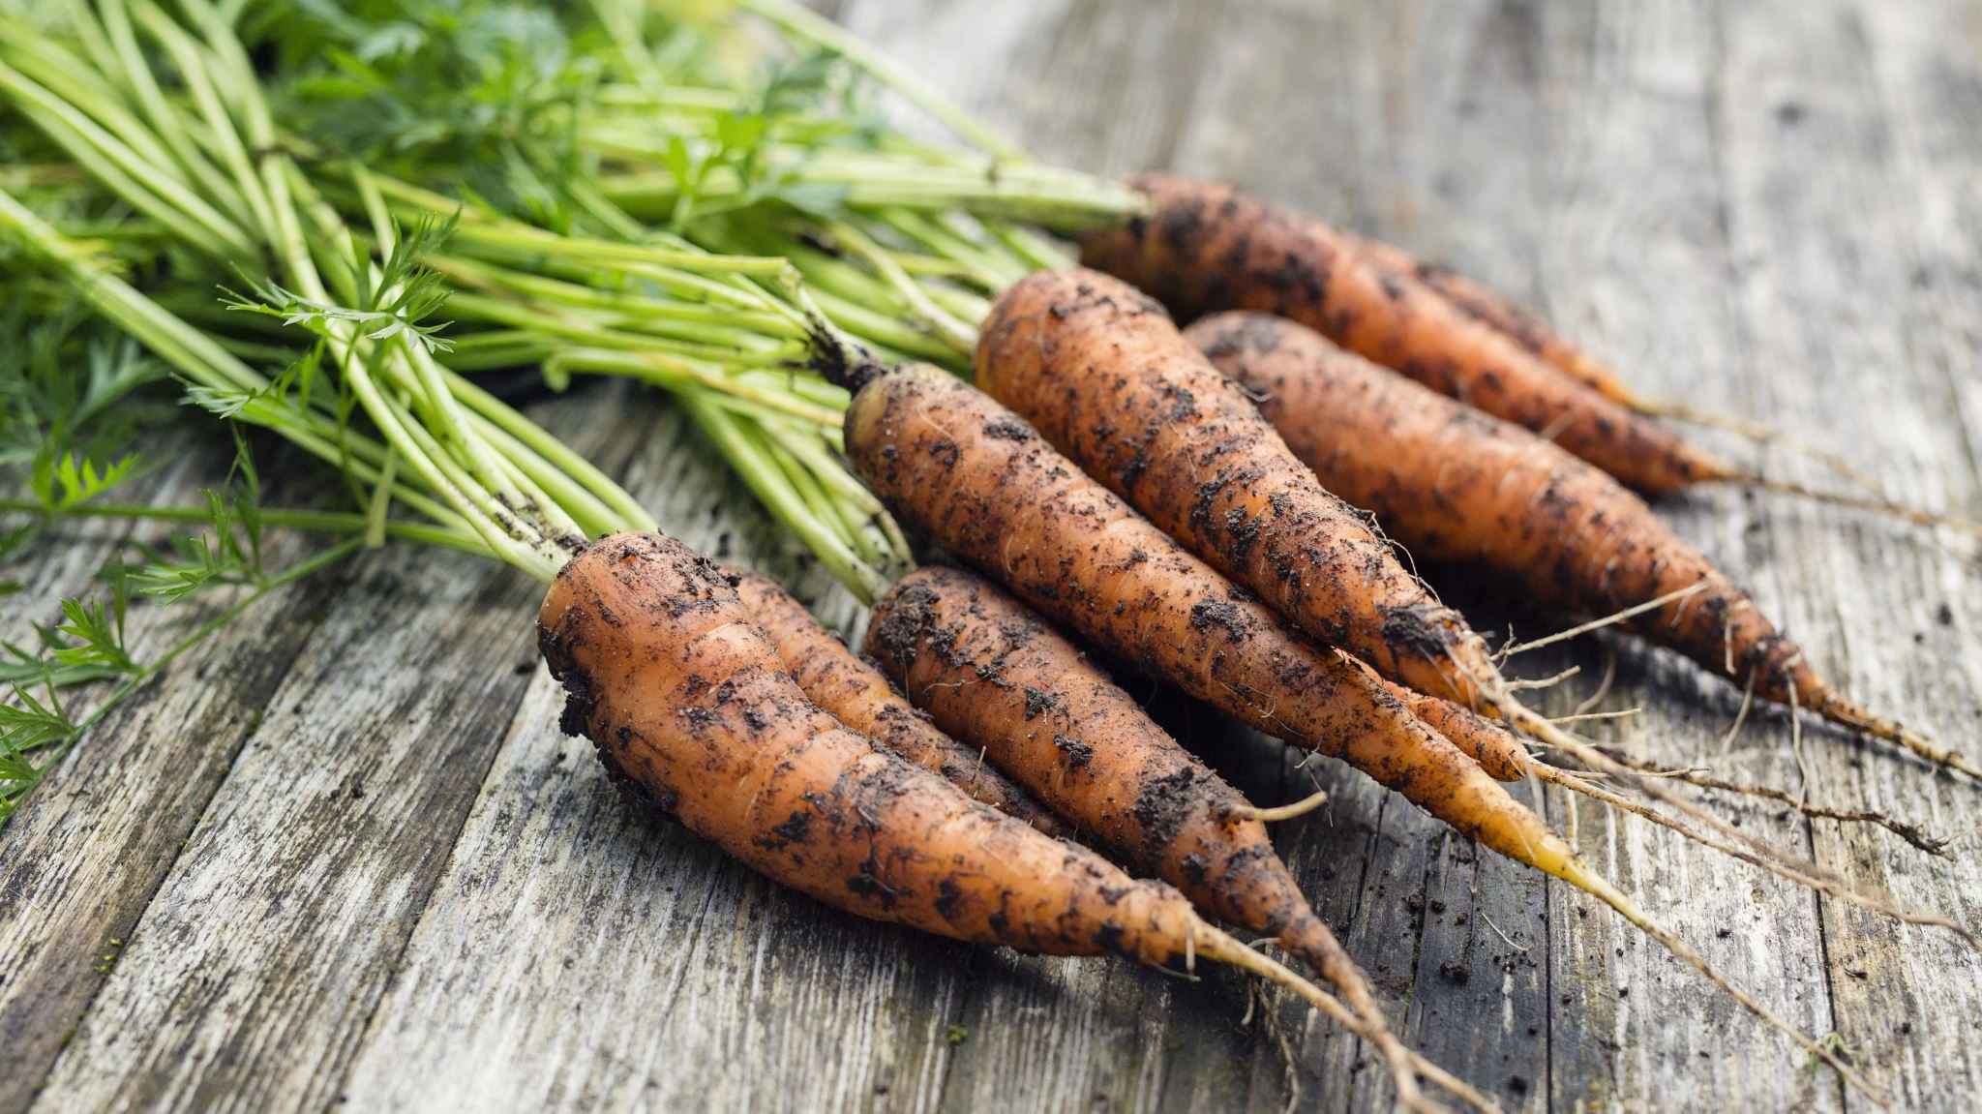
De wortel

Slide 25
Slapen

Slide 26
Het dak

Slide 27
De schoorsteen

Slide 28
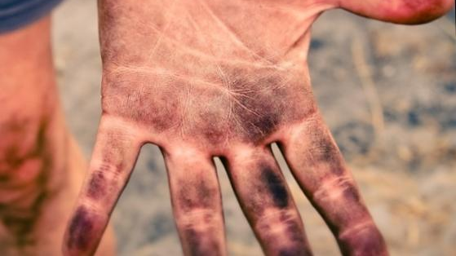
Vies

Slide 29
Klimmen

Slide 30
Wakker worden

Slide 31
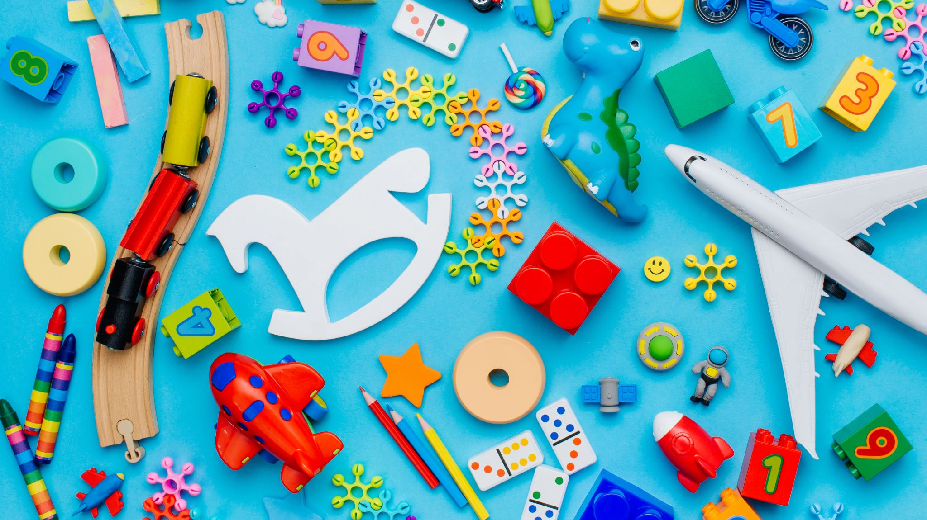
Het speelgoed

Slide 32
Zwaaien

Slide 33
Luister en lees mee

Slide 34
Sinterklaas NT2 | Quizlet

